Slide 1
COMPORTAMENTI INDIVIDUALI
E RELAZIONI SOCIALI
IN TRASFORMAZIONE
UNA SFIDA PER LA
STATISTICA UFFICIALE
SPAZIO CONFRONTI
Indicatori per la programmazione e la valutazione
Serena Cesetti| Regione Emilia-Romagna – CISIS

Slide 2
Cos’è il Factbook
Emilia-Romagna?
Nuove forme di comunicazione e rappresentazione della statistica per dare valore al “dato” in termini di conoscenza e utilità per prendere decisioni e, più in generale, per migliorare la vita dei cittadini
Il Factbook Emilia-Romagna è una banca dati dinamica e interattiva di indicatori, che offre all’utente una chiave di lettura: il posizionamento dell’Emilia-Romagna nel contesto europeo.
Strumento per la governance
Strumento di conoscenza per i cittadini ed operatori
Strumento per giudicare i risultati dell’azione di governo

Slide 3
Lo scopo del Factbook Emilia-Romagna
Lo scopo del Factbook è quello di offrire uno strumento agile e di facile consultazione a tutti coloro che, a vario titolo, sono interessati a disporre di dati statistici affidabili e confrontabili sulle caratteristiche socio-demografiche, economiche e strutturali dell’Emilia-Romagna.
Uno strumento rivolto sia a chi ha l’onere del governo della Regione e deve poter cogliere con immediatezza i risultati dell’azione di governo e le priorità su cui concentrarsi, sia a tutti i soggetti che vogliono conoscere e valutare comparativamente lo stato, le performance e le trasformazioni della società regionale.

Slide 4
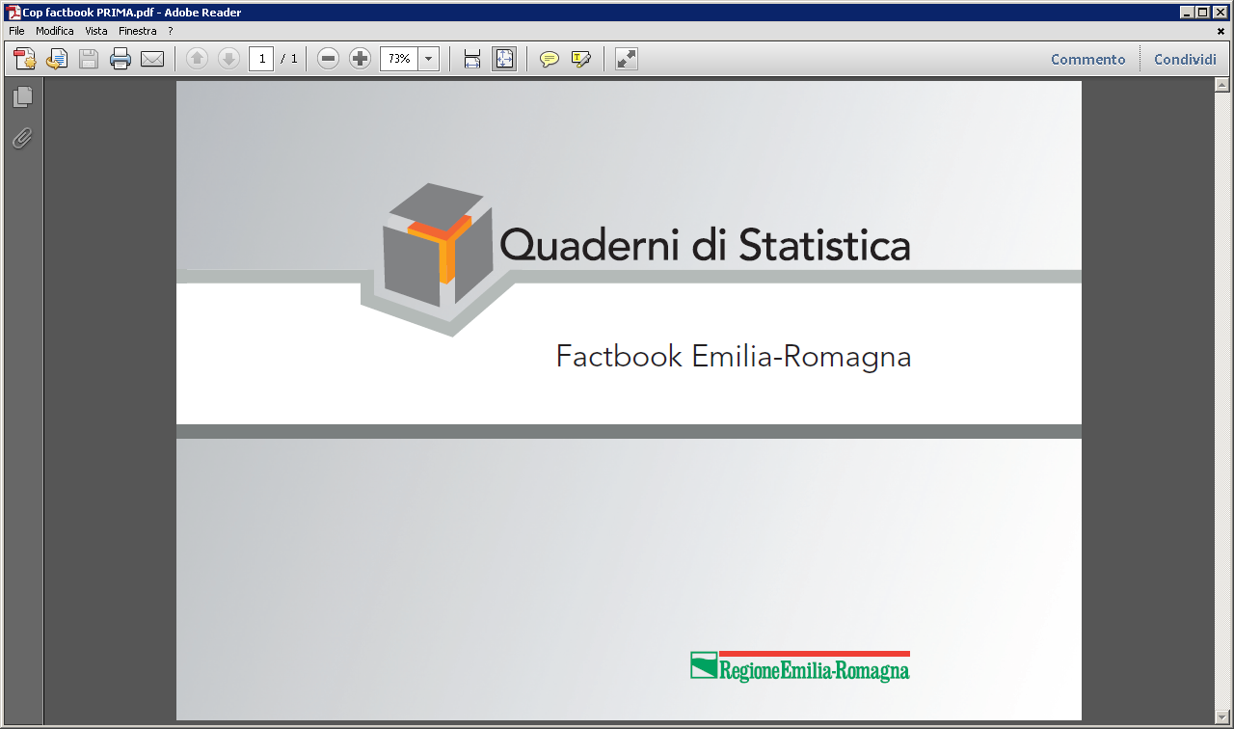
Un po’ di storia…
Il Factbook E-R nasce nel 2008 dalla collaborazione del Servizio Statistico della Regione con il Dipartimento di Statistica dell’Università di Bologna, sia come strumento cartaceo sia come insieme di schede navigabili in una parte dedicata del sito
http://statistica.regione.emilia-romagna.it/
sul modello del Factbook OECD e di Noi-Italia di Istat
Dal 2015 cambia la modalità di consultazione dei dati, che diventa totalmente interattiva attraverso innovativi strumenti di visualizzazione grafica

Slide 5
Caratteristiche del Factbook Emilia-Romagna
Sono stati inseriti gli indicatori della Strategia Europa 2020 disponibili a livello regionale
Il numero degli indicatori è stato ridimensionato, scegliendo solo indicatori disponibili a livello europeo
È stato costruito un vero e proprio data warehouse contenente tutti gli indicatori per tutte le NUTS0 e le NUTS2 europee
Per ogni indicatore è stata costruita una pagina statica in Plone, con all’interno un frame che richiama 3 possibilità di navigazione per l’utente, di cui 2 nuove.
Oltre al confronto «fra pari», è ora possibile in confronto con tutte le NUTS2 europee
La parte dinamica è stata sviluppata in SAS come gestore del data warehouse e elaboratore dei dati, in Highcharts per la visualizzazione dei grafici e in Openlayers per le mappe.
Aggiornamento semestrale dei dati
Le novità introdotte nel 2015:

Slide 6
Caratteristiche del Factbook Emilia-Romagna
Eurostat come unica fonte dei dati
orientamento multidimensionale: 6 ambiti di analisi con la selezione di un numero limitato di indicatori ritenuti significativi
struttura della parte statica della pagina: descrizione di ambito, descrizione dell’indicatore, definizione, comparabilità, altre informazioni…
Proposta di confronto con un sottoinsieme di regioni europee ad assimilabili all’Emilia-Romagna sul piano del livello di sviluppo economico e sociale raggiunto
Stesso criterio di selezione delle regioni «simili»
  1 criterio demografico: NUTS2 con popolazione maggiore di 2.000.000 di abitanti.
  2 criterio economico: individuate la 50 regioni con output economico più rilevante in termini di valore aggiunto lordo pro-capite ai prezzi base.
  3 criterio economico-sociale: le 50 regioni sono state ordinate per- addetti nel settore manifatturiero; - tasso di attività economica; - 25-64enni almeno con almeno un diploma secondario inferiore (selezionate con il vincolo che i principali Paesi europei fossero rappresentati da max 2 regioni. Nessun vincolo invece per le regioni italiane)
  4 rappresentanza Europa Orientale: scelte due regioni dell’Europa Orientale fra le rimanenti regioni dalla 51esima posizione in poi in termini di valore aggiunto. Sono state selezionate le prime due regioni dopo aver ordinato di nuovo per addetti nel settore manifatturiero, tasso di attività economica; % 25-64enni almeno diplomati.
Cosa è stato mantenuto:
Notes:
si è scelto di interpretare la collocazione dell’Emilia-Romagna attraverso il confronto “fra pari” con le situazioni migliori per comprendere se la regione è in grado di mantenere il passo nel dipanarsi del complesso processo di competizione e dove e come sia possibile e necessario indirizzare l’azione di governo per migliorare ulteriormente la sua posizione, le condizioni di vita e la competitività del suo sistema economico.

Slide 7
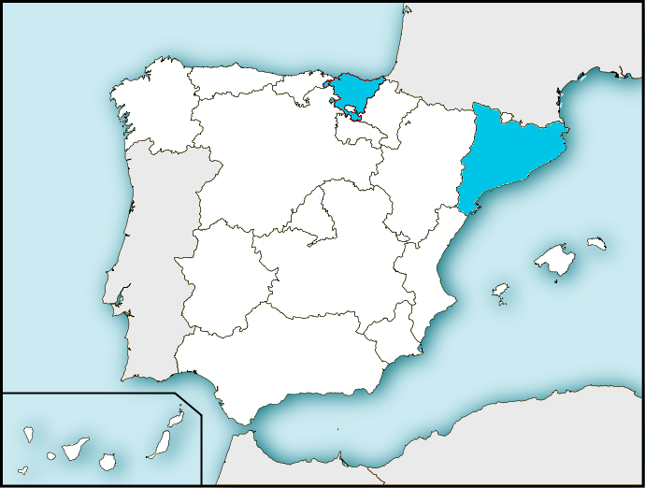
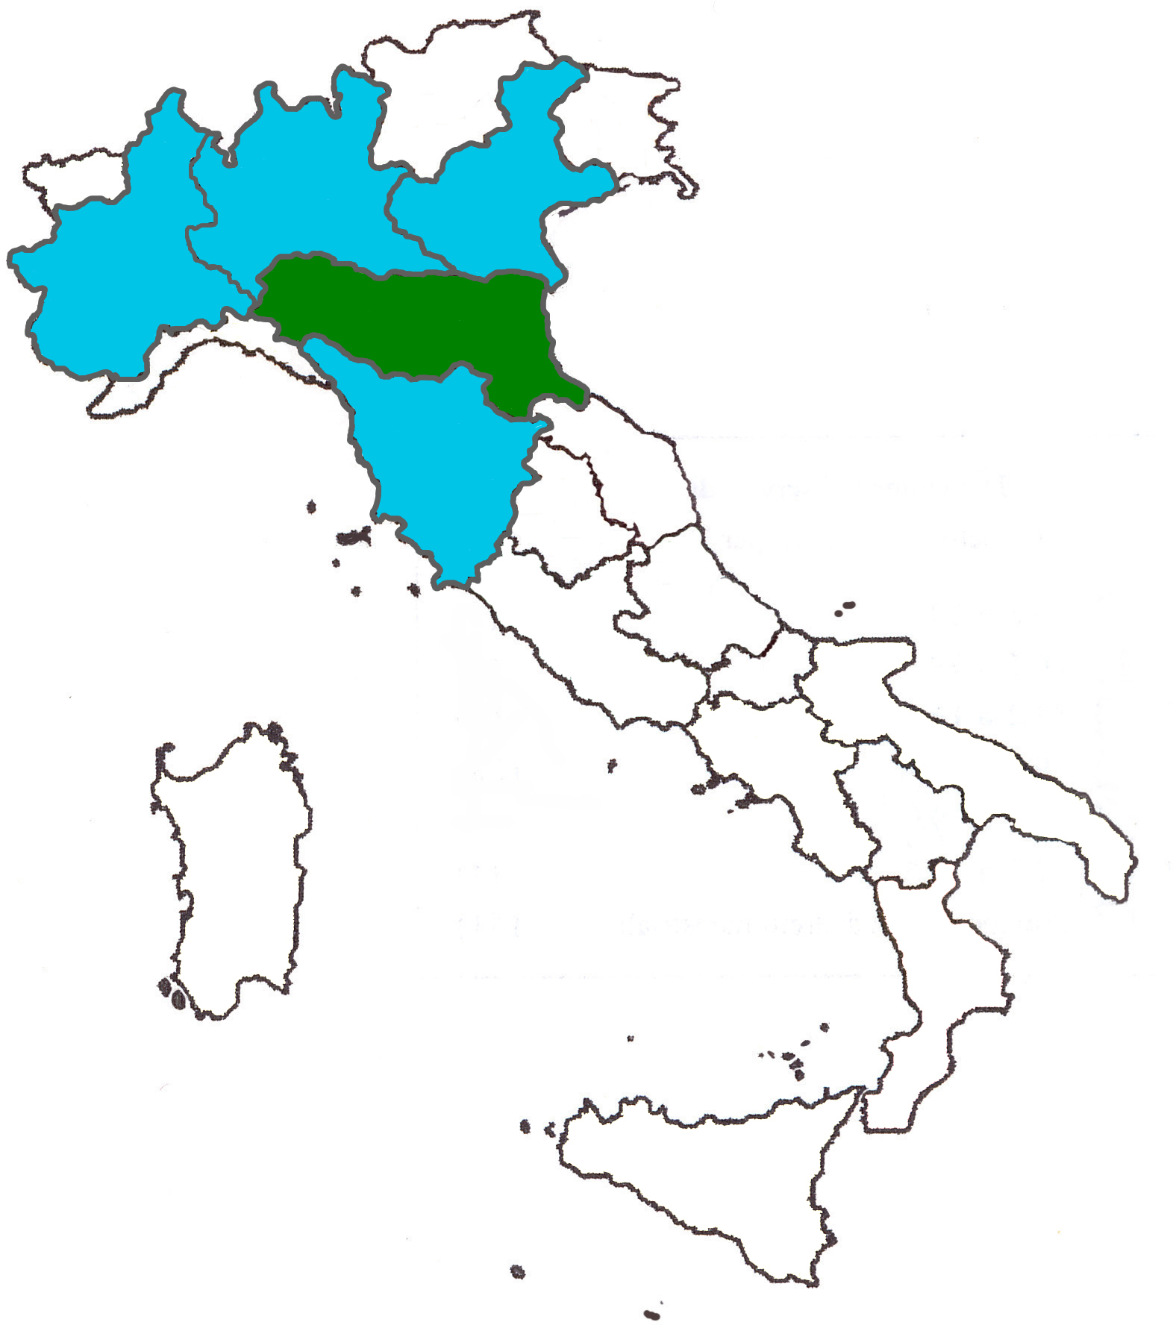
Le 20 regioni «simili»
ES21 - Pais Vasco
ES51 - Cataluna

Slide 8
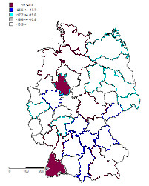
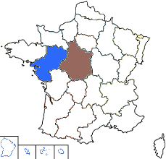
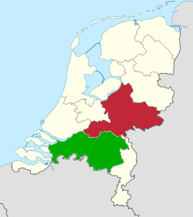
Le 20 regioni «simili»
DEA4 - Detmold
FR24 - Centre
NL22 - Gelderland
FR51 - Pays de la Loire
NL41 - Noord-Brabant
DE13 - Freiburg

Slide 9
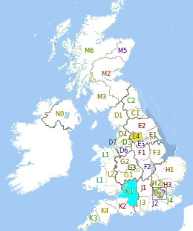
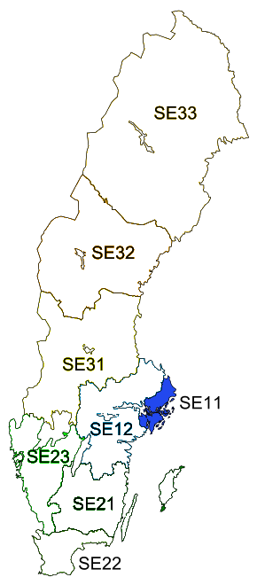
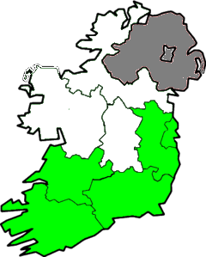
UKE4 - West Yorkshire
SE11 - Stockholm
IE02 - Southern and Eastern
UKK1 - Gloucestershire, Wiltshire and Bristol/Bath area

Slide 10
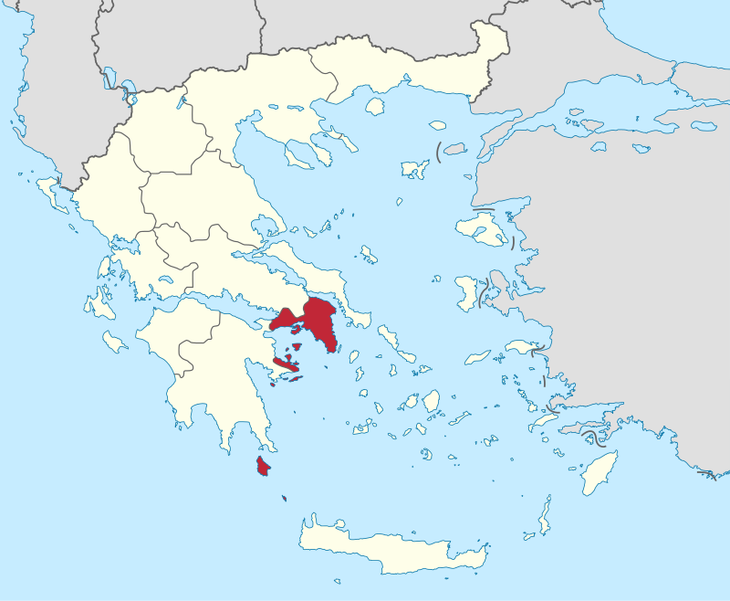
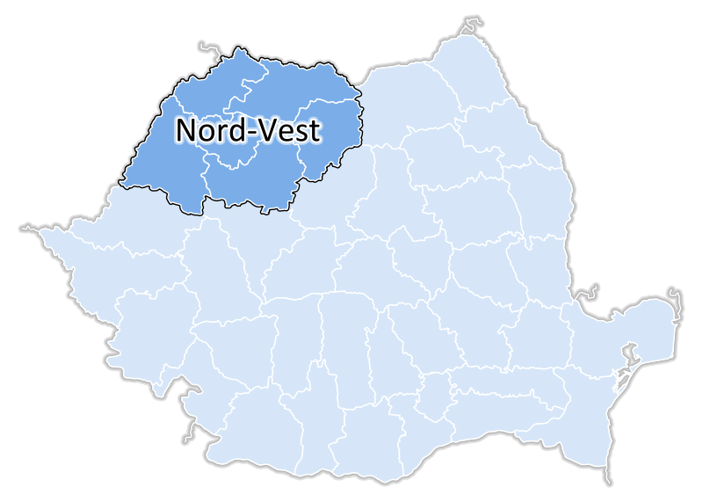
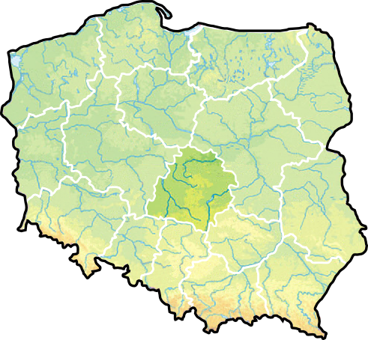
EL30 - Attiki
RO11 - Nord-Vest
PL11 - Łódzkie

Slide 11
Testiamo il Factbook E-R…
http://statistica.regione.emilia-romagna.it/
Ne emerge la fotografia di una Regione molto provata dalla lunga crisi economica, ma non vinta, che mantiene standard elevati in alcuni ambiti (Ricerca e Sviluppo, Qualità della vita), mostra delle criticità in altri (Popolazione, Economia), e segnali di ripresa in altri ancora (Lavoro, Territorio e Infrastrutture).
Notes:
incidenza contenuta della popolazione in età giovanile e il peso elevato della componente anziana determinano una struttura della popolazione regionale più invecchiata rispetto a quella della maggior parte delle altre regioni italiane ed europee
dinamica recessiva di tutti gli indicatori macroeconomici
Prima della lunga crisi economica iniziata nel 2008, il mercato del lavoro regionale era da anni caratterizzato da una situazione estremamente positiva, con tassi di occupazione elevati, sia per gli uomini sia per le donne, e livelli di disoccupazione molto bassi.. Primi segnali di ripresa
Ricerca: In questo ambito la regione Emilia-Romagna presenta in generale un’ottima posizione se confrontata con altre regioni italiane, ma rimane molto al disotto delle principali regioni sue competitor in Europa.
A fronte di un reddito familiare medio disponibile fra i più elevati nel confronto con le altre regioni “simili”, l’Emilia-Romagna si trova a dover affrontare, negli ultimi anni di crisi economica, un aumento delle famiglie a rischio povertà e deprivazione materiale. Nel passaggio dal 2013 al 2014 inizia a manifestarsi una positiva inversione di tendenza.
Il livello di istruzione della popolazione adulta mostra un progressivo miglioramento, all'interno di una tendenza positiva di lungo periodo.
Nel settore ambientale, per l’Emilia-Romagna emerge qualche criticità rispetto alla quantità di rifiuti urbani prodotti per abitante e al numero di veicoli a motore circolanti, ma nell’ultimo biennio entrambi questi indicatori hanno mostrato segnali importanti di contrazione.
Eccellenti i risultati dell’Emilia-Romagna, sia come capacità recettiva, che come durata media del soggiorno.

Slide 12
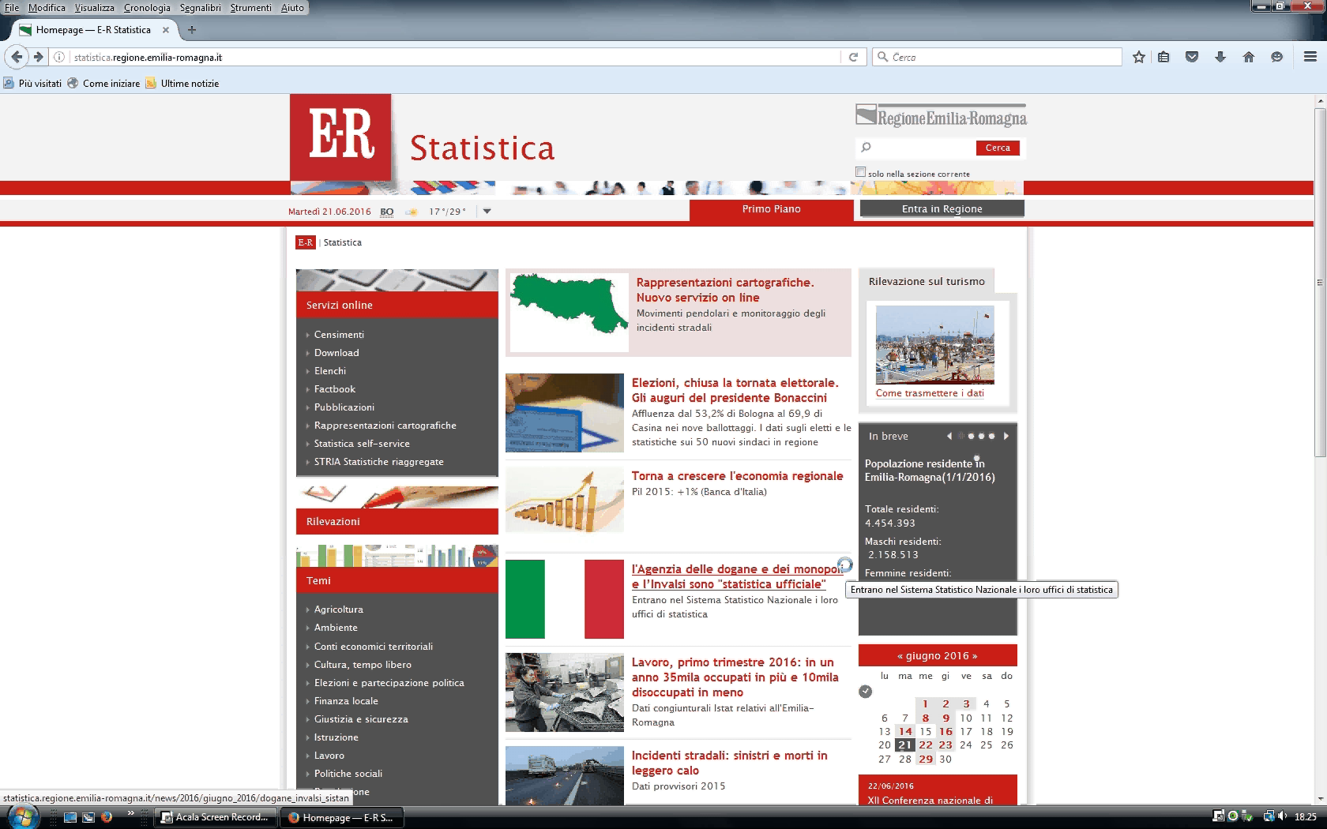

Slide 13
E dopo un anno, quali prospettive?
-Possibilità di esportare i grafici dinamici
- Automatizzare l’aggiornamento del data werehouse
- Consentire lo scarico dei dati in altri formati e per una selezione di regioni
Grazie dell’attenzione
Per altre informazioni:
scesetti@regione.emilia-romagna.it
Servizio statistica, comunicazione, sistemi informativi geografici, educazione alla sostenibilità, partecipazione
051 527 3313

